Slide 1
网络编程
星空
2024.5.29

Slide 2
要学习的知识点
参考书籍：
TCP/IP协议卷一 偏理论
UNP（Unix网络编程） 偏接口
TCP IP网络编程 有很丰富的图例
查字典
计算机网络概述（了解）
TCP协议（重难点）
Socket编程（重点）
IO多路复用机制（重难点）
select
epoll
两者的对比
HTTP协议
千万不要从头到尾看

Slide 3
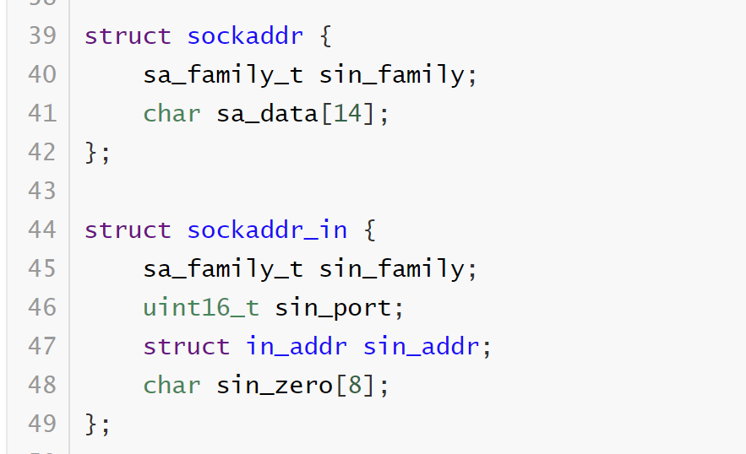
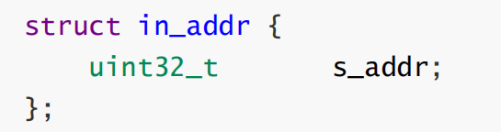
网络地址
通用结构体
地址协议 IPv4 IPv6 ，使用IPv4,那就使用AF_INET
保留字节，并没有指定
端口号 8080
IP地址
点分十进制的IP “192.168.30.129”
还有8个字节未使用
网络地址
4字节的整型数据

Slide 4
大端模式 vs 小端模式
高位
低位
12345678
int num = 0x12345678;
0 1 2 3
大端模式
12 | 34 | 56 | 78
网络字节序
12
低地址高字节
高地址低字节
8
4
0
0 1 2 3
78 | 56 | 34 | 12
小端模式
x86架构的
低地址低字节
高地址高字节
主机字节序

Slide 5
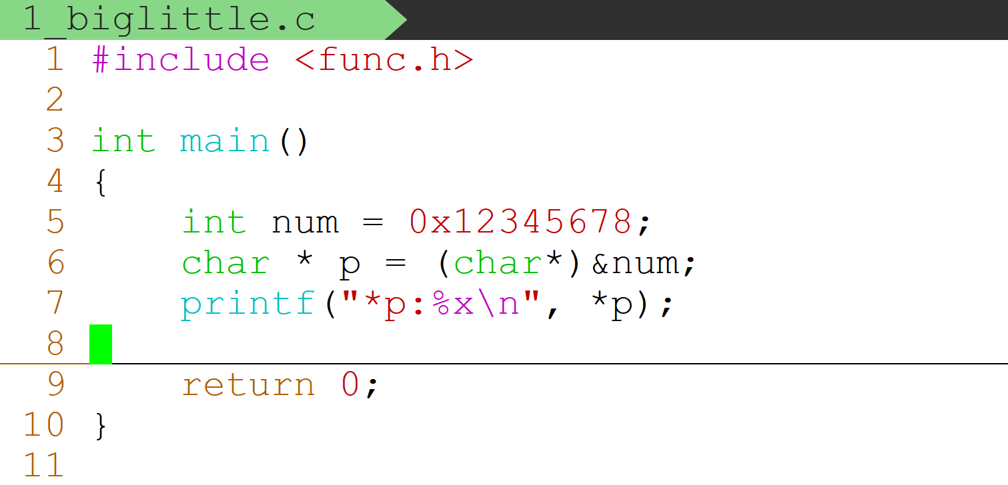
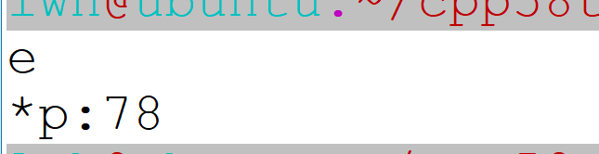
验证大端模式小端模式

Slide 6
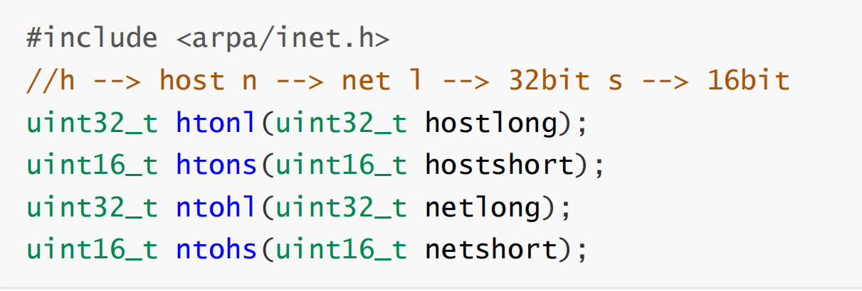






大小端模式的常用接口
将主机字节序转换为网络字节序
将网络字节序转换为主机字节序

Slide 7
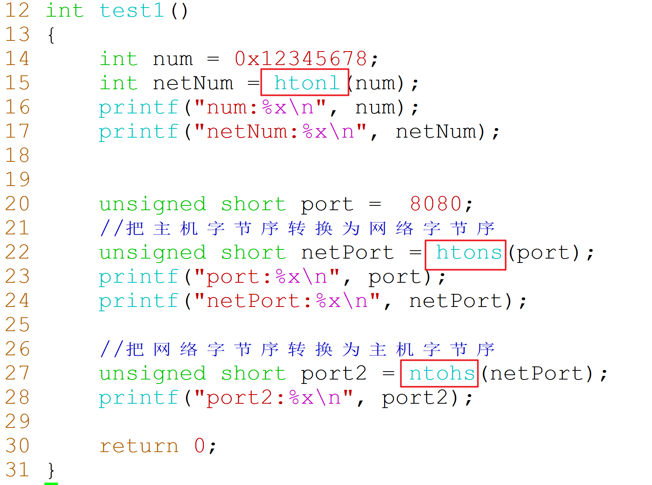
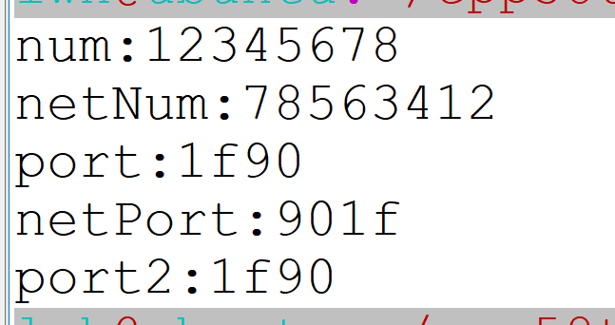
示例

Slide 8
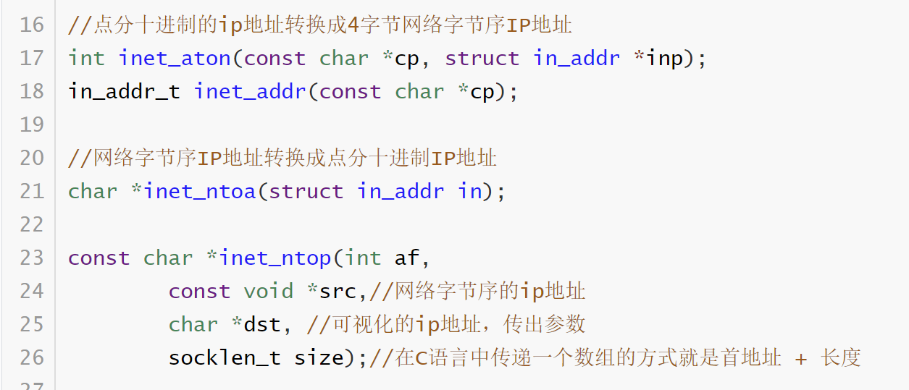



IP地址的转换
将点分十进制IP与网络字节序的IP地址互相转换
const char * ip = “192.168.30.129”;
传出参数

Slide 9
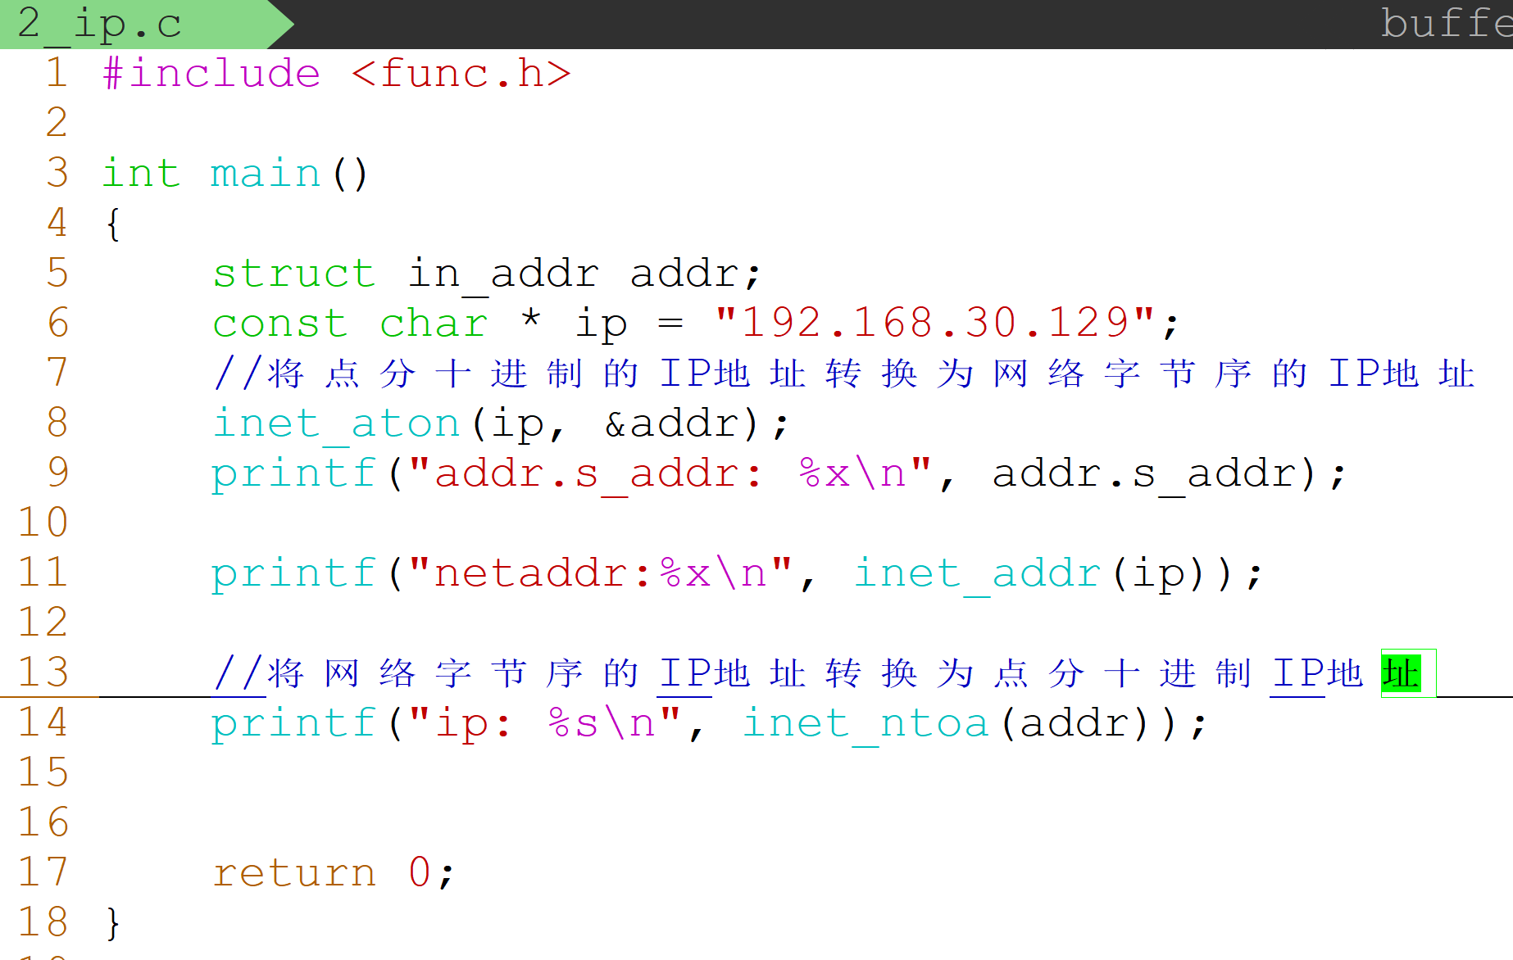
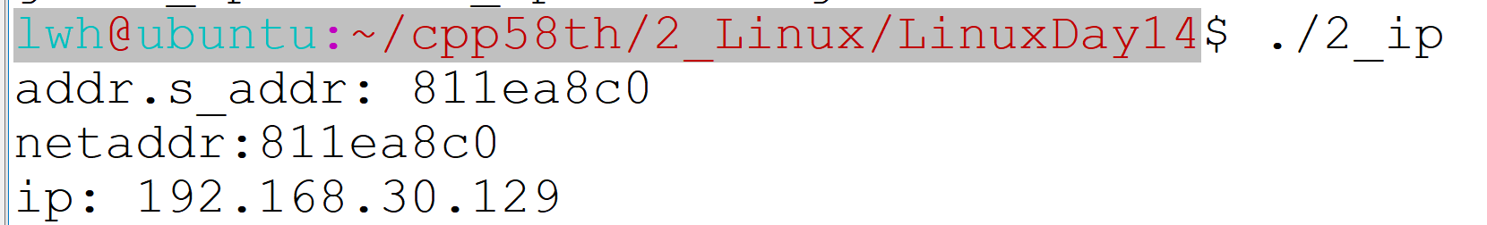
示例

Slide 10
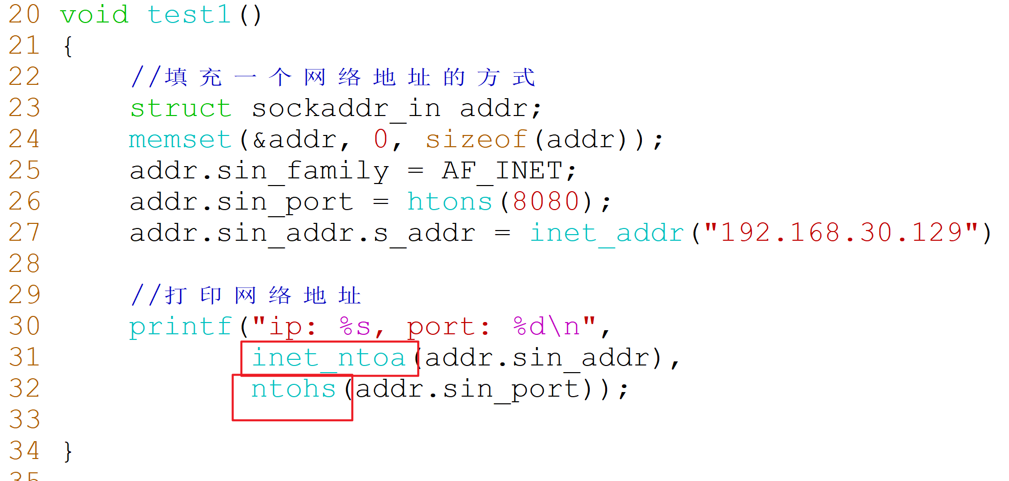
示例2
填充一个网络地址的步骤

